Slide 1



Sistema de Caixa Eletrônico
Este projeto foi desenvolvido para um sistema de caixa eletrônico em Python, abrangendo aspectos como autenticação, operações bancárias e resultados. O sistema foi desenvolvido com foco na segurança e usabilidade, proporcionando aos usuários uma experiência completa e eficiente.

Slide 2
Visão Geral e Objetivos
O sistema de caixa eletrônico em Python, projetado para realizar operações bancárias de forma segura e eficiente, foi desenvolvido com o objetivo de oferecer aos usuários uma experiência simples e completa.
Através de uma interface intuitiva, o sistema permite autenticação segura, depósitos, saques, verificação de saldo e exibição do extrato de movimentações, proporcionando uma plataforma completa para a realização de transações bancárias.

Slide 3
Requisitos do Sistema
1
Autenticação de usuários: O sistema deve permitir que os usuários se autentiquem através de um login e senha, garantindo a segurança das transações.
2
Depósito: O sistema deve permitir que os usuários efetuem depósitos de dinheiro em suas contas.
3
Saque: O sistema deve permitir que os usuários efetuem saques de dinheiro de suas contas, respeitando os limites estabelecidos.
5
Extrato de movimentações: O sistema deve permitir que os usuários visualizem um extrato com o histórico de suas transações.
4
Verificação de saldo: O sistema deve permitir que os usuários consultem o saldo disponível em suas contas.

Slide 4
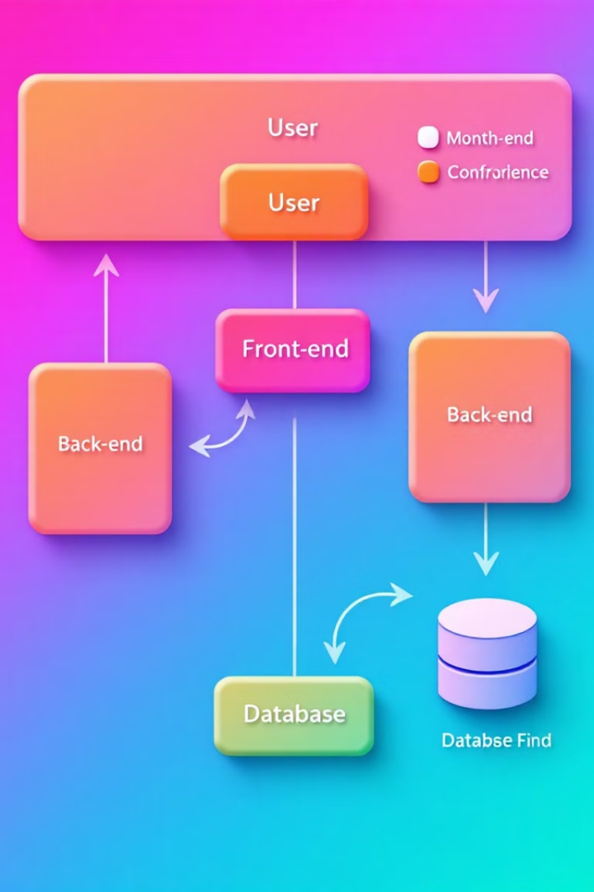
Planejamento e Arquitetura
Camada de Negócio
Menu Interativo
Expectativas das partes interessadas. Definição do problema. Qual a melhor solução para resolver o problema.
Responde pela interação com o usuário, permitindo a entrada de dados e a exibição de informações.
Camada de Acesso a Dados
Realiza a comunicação com o sistema, armazenando e recuperando informações das contas dos usuários.

Slide 5



Implementação e Ferramentas
O código Python foi estruturado em módulos separados para cada componente do sistema, como interface gráfica (Menu), camada de negócio e camada de acesso a dados, facilitando a organização e manutenção do código.
A implementação do sistema de caixa eletrônico em Python na versão da linguagem Python 3 e as bibliotecas datetime e pytz.

Slide 6

Autenticação de Usuários: Segurança e Validação
1
Solicitar login e senha do usuário.
2
Validar as credenciais do usuário contra a base de dados.
3
Se as credenciais estiverem corretas, o sistema permite o acesso às operações bancárias. Caso contrário, o acesso é negado.

Slide 7




Operações Bancárias: Depósito, Saque e Saldo
Depósito
O sistema permite que os usuários efetuem depósitos de dinheiro em suas contas, com a opção de utilizar notas ou moedas, e garantindo o registro preciso do valor depositado.
Saque
O sistema permite que os usuários efetuem saques de dinheiro de suas contas, com a opção de escolher o valor a ser sacado dentro do limite disponível. O sistema também verifica se o valor solicitado está disponível no caixa eletrônico, evitando erros e frustrações para o usuário.
Consulta de Saldo
O sistema permite que os usuários consultem o saldo disponível em suas contas, fornecendo informações precisas e atualizadas sobre os fundos disponíveis.
Extrato de Movimentações
O sistema permite que os usuários visualizem um extrato com o histórico de suas transações, incluindo depósitos, saques, transferências e pagamentos efetuados, organizados de forma cronológica para fácil consulta.

Slide 8
Sugestões de Melhorias

